Slide 1
Kropp 6. trinn

Slide 2
Inngangsmusikk
Notes:
Sett på inngangsmusikk:
For Indre Østfold kommune: Waterloo.mp4
For eksterne kommuner: ABBA - Waterloo (Official Lyric Video) (youtube.com)
Vi rydder klasserom
Vi samles i ringen

Slide 3
Pust og bevegelse
Notes:
Sansemotorisk øvelse - 8-tall
Når du skal gjennomføre pusteøvelsen med elevene, velger du selv om du vil vise filmen eller om du modellerer selv.
Dersom du ønsker å benytte en annen øvelse, finner du flere eksempler på https://www.io.kommune.no/tjenester/skole-og-utdanning/robuste-barn/pust-og-bevegelse/

Slide 4
Vi ser film!
Hva skjer med kroppen min?
Notes:
Introduser tema: I dag er temaet kroppen i endring, og at vi kan påvirke hvordan vi har det med kroppen vår, ved hvordan vi tenker og snakker til oss selv og andre.
Vi ser film!
Hva skjer med kroppen min?
Varer 2.31 minutter

Slide 5
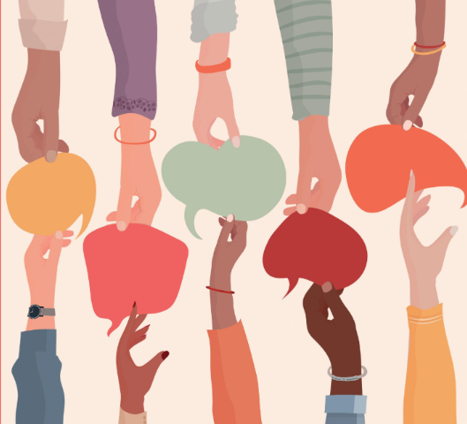
CL: Stå opp – sitt ned
Notes:
CL: Stå opp – sitt ned
Felles mål: Klassebygging, bevegelse, egen refleksjon, normalisering og alminneliggjøring.
Lærer kommer med en uttalelse (eksempler ser du lenger ned):
De som har opplevd dette/liker dette/mener dette reiser seg og blir stående
De som ikke har opplevd dette/ikke liker det/ ikke er enige blir sittende.
Lærer kommer med ny uttalelse
De elevene som står, fortsetter å stå dersom uttalelsen fortsatt gjelder.
Elevene som sitter, reiser seg om uttalelsen passer, eller blir sittende.
Uttalelser til aktiviteten:
«Alle kropper utvikler seg helt likt» – reflekter med samtale når elevene har tatt et standpunkt: Hva tenker dere at utvikler seg likt/ulikt?
«Jeg er stolt av hva kroppen min kan få til» – reflekter med samtale når elevene har tatt et standpunkt: For de som svarer «ja»: Hva er du stolt av og hvorfor? For de som svarer «nei»: Hvorfor er du ikke stolt av kroppen (Hjelp elevene til å snu tankesettet og finn noe som er bra med kroppen sin – funksjon fremfor utseende)
«Det er viktig å snakke pent til kroppen sin» - reflekter med samtale når eleven har tatt et standpunkt: For de som svarer «ja»: Hvorfor mener dere at det er viktig? For de som svarer «nei»: Hvorfor mener dere at det ikke er viktig?
«Det er greit å kommentere andres kropp og utseende» - reflekter med samtale når eleven har tatt et standpunkt: For de som svarer «ja»: Hvorfor mener dere at det er greit? For de som svarer «nei»: Hvorfor mener dere at det ikke er greit? Hjelp elevene til å se hvordan det kan føles og oppleves for andre å få kommentarer på utseende og kropp.

Slide 6
Vi leker!
Amøbeleken
Notes:
Amøbeleken
Formål: Humor og spenning
Beskrivelse: Stein – saks – papir lek. Alle starter på samme nivå på gulvet og krabber rundt som amøber. Du gjør stein-saks-papir med den som er nærmest. Dersom du vinner rykker du opp til neste nivå og blir dinosaur. Da gjør du stein-saks-papir med andre dinosaurer. Dersom du taper, rykker du ned ett hakk og blir amøbe igjen. Dersom du vinner, rykker du opp et hakk til menneske, så prins/prinsesse og til slutt konge/dronning.

Slide 7
Vi oppsummer sammen i ringen
Hva likte du i dag?
Hva lærte du?
Hvorfor er dette viktig å snakke om?
Hva kan vi øve på?
Notes:
Vi setter oss i ringen og oppsummerer sammen.
Prosess: Sende en ball e.l. rundt i ringen. Alle får ordet etter tur. Elevene sier en ting hver. Det er helt fint å si det samme som de andre, eller noe annet. Vi tar et spørsmål av gangen.
Vi bytter spørsmål underveis, f. eks når 5-6 elever har svart.
Hva likte du i dag?
Hva lærte du?
Hvorfor er dette viktig?
Hva kan vi øve på?
Foto: Bildet er tatt av Bildet er tatt av Alexas_Fotos fra Pixabay

